Slide 1
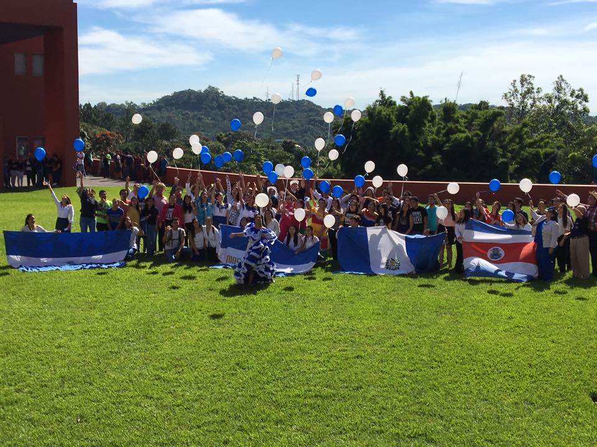
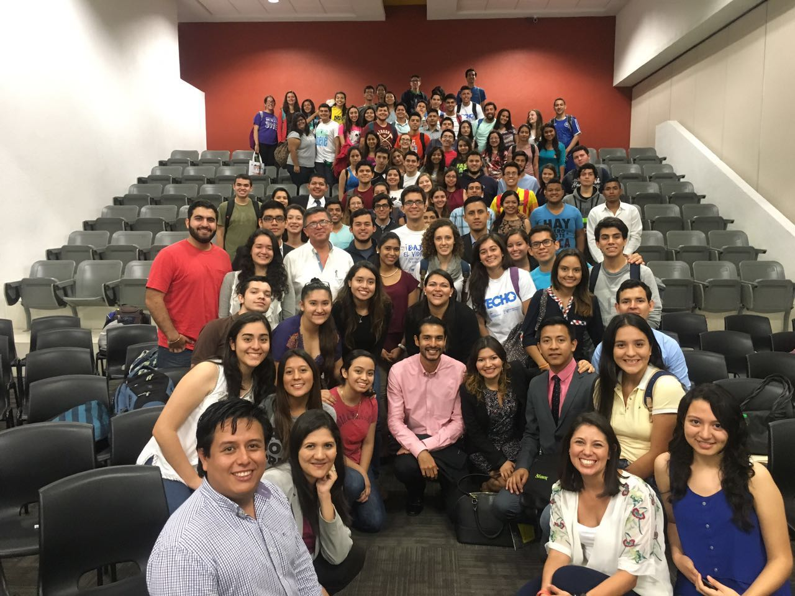
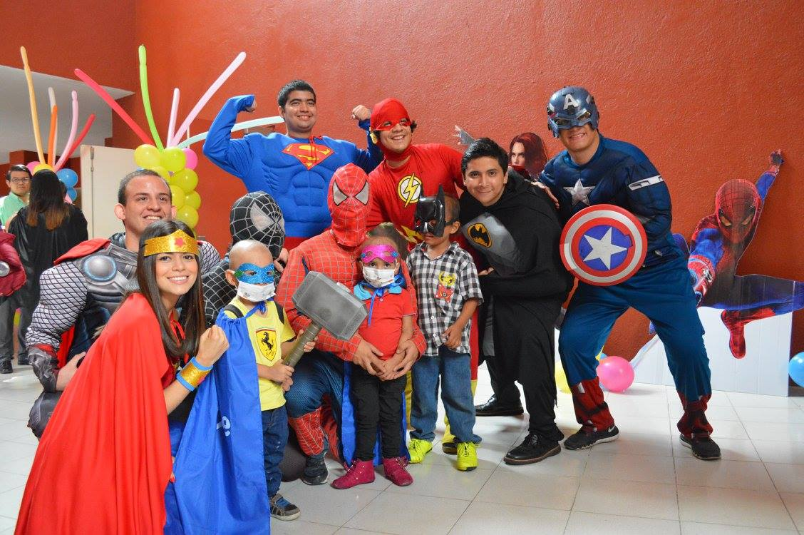
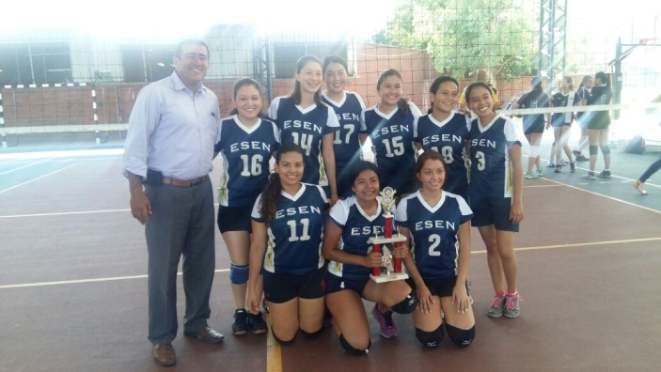
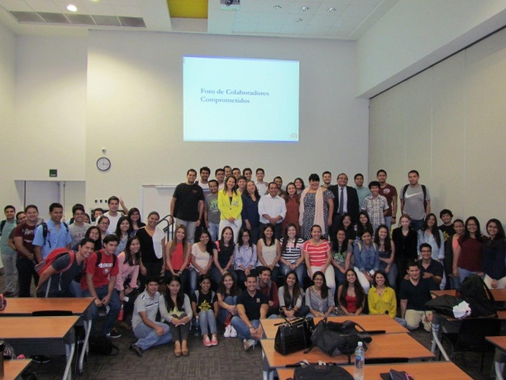
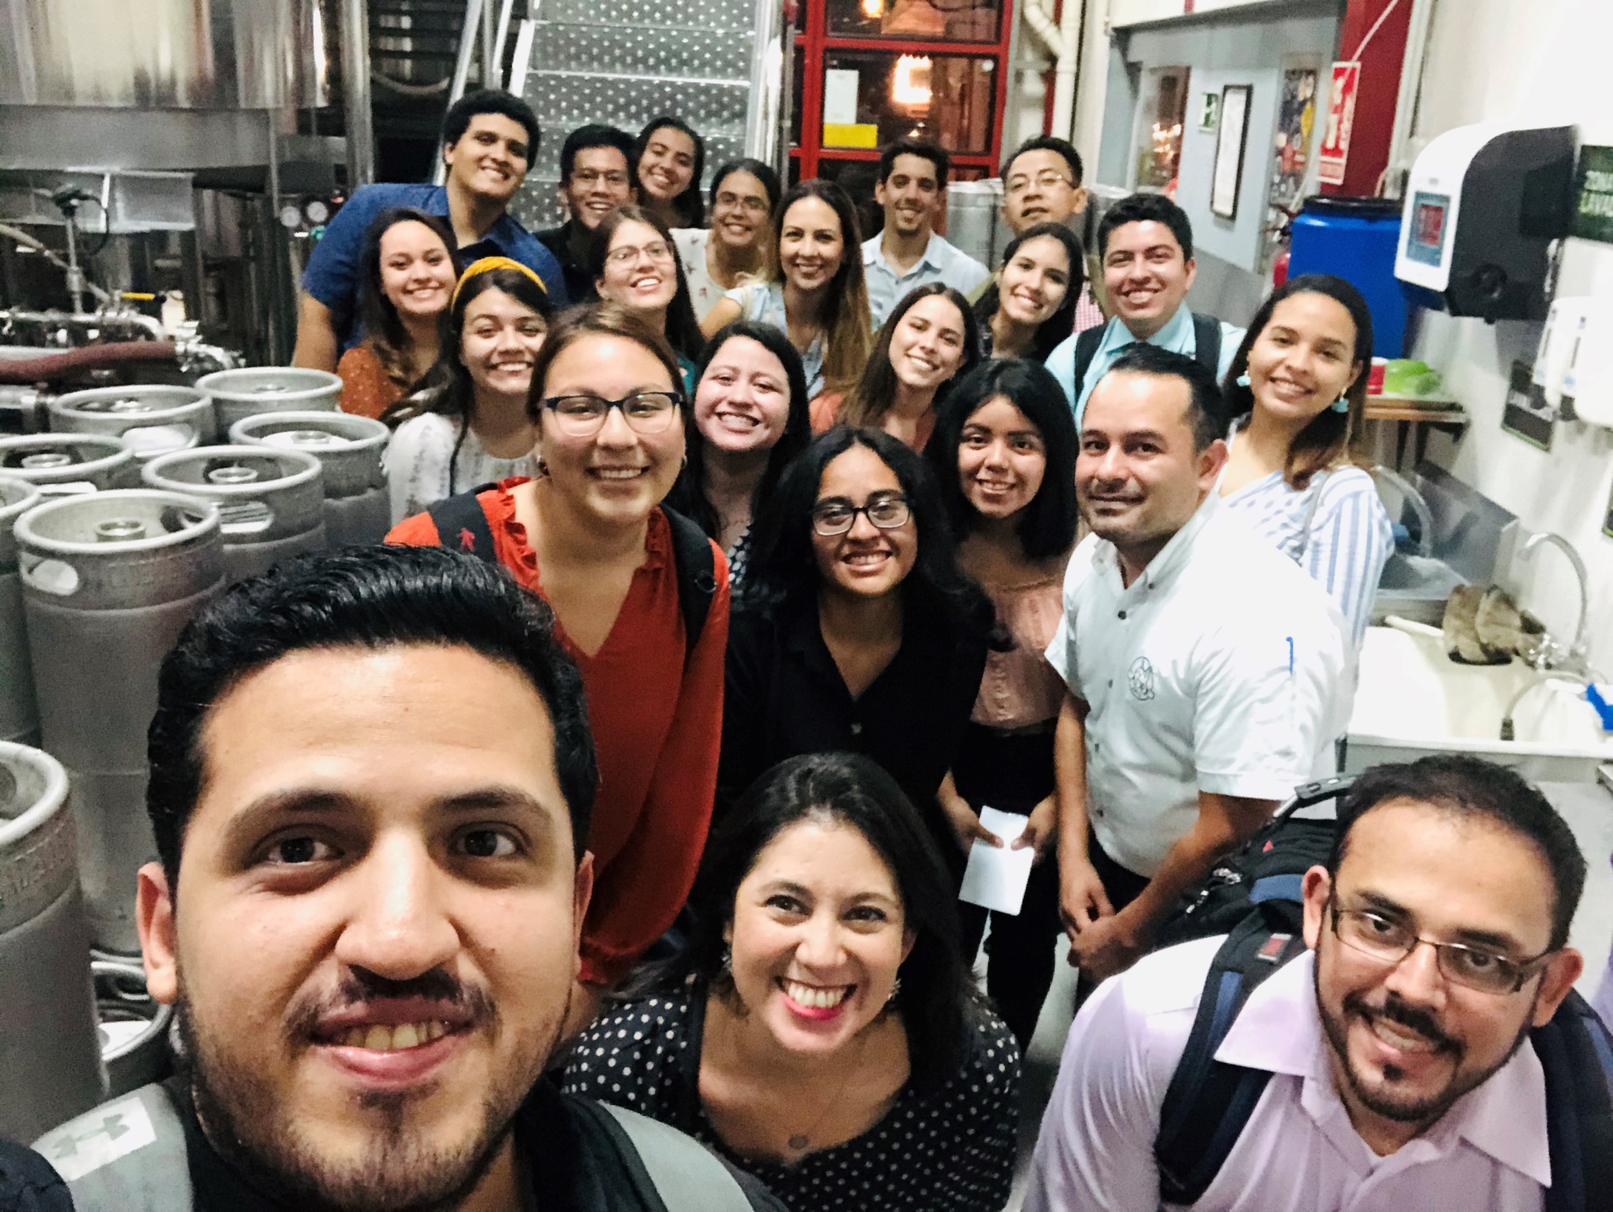
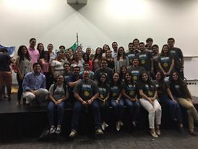
Bienvenidos!!

Slide 2
“En lo que piensas, te conviertes; lo que sientes, lo atraes; lo que imaginas, lo crees” BUDA

Slide 3
La repetición es la perfección

Slide 4
DIRECCIÓN ESTUDIANTIL
VIDA ESTUDIANTIL
Te invitamos a que vivas una experiencia única en nuestra universidad, donde puedas desarrollar todas tus capacidades. Recuerda que es importante lograr un equilibrio entre los estudios, las actividades extracurriculares y tu salud.

Slide 5
DIRECCIÓN ESTUDIANTIL
GUIA ESTUDIANTIL
La guía estudiantil es un documento donde se recopila la información más importante sobre la vida estudiantil ESEN
POLITICAS PARA EL EXAMEN
REGISTRO ACADÉMICO
PROGRAMA DE TUTORÍAS
CALENDARIO ACADEMICO
CENTRO DE CONOCIMIENTO

Slide 6
DIRECCIÓN ESTUDIANTIL
SERVICIO SOCIAL
INTERCAMBIO ESTUDIANTIL
ASOCIACIONES ESTUDIANTILES ESEN
EXTENSIÓN UNIVERSITARIA
SERVICIOS Y EQUIPO DISPONIBLE PARA ALUMNOS
CORREO INSTITUCIONAL
DIRECTORIO ACADÉMICO ADMINISTRATIVO

Slide 7
DIRECCIÓN ESTUDIANTIL
MANUAL DE CULTURA ESEN
Manual creado por estudiantes de ESEN
Cultura ESEN
Recorrido por ESEN
Cómo ( sobre) vivir la ESEN
Clases virtuales

Slide 8
DIRECCIÓN ESTUDIANTIL
Horario de clases
Asistencia a clases presenciales
Medidas de bioseguridad
Examen de lenguaje y Matemáticas

Slide 9
Recuerden
“Cuando Puedas elegir entre tener la razón o ser amable, elige ser amable.”
DrWayne.W.Dyer

Slide 10
Recuerden
“ Tus actos son tus monumentos”
Inscripción en una tumba egipcia.

Slide 11
Recuerden
“Solos podemos hacer tan poco; juntos podemos hacer tanto”
Helen Keller

Slide 13
DIRECCIÓN ESTUDIANTIL
THANKS

